Slide 1




VAIMSET TERVIST TOETAVA ORGANISATSIOONIKULTUURI
LOOMISE ESIMESED SAMMUD
Koolitaja: Minna Sild, psühholoog-nõustaja
November 2024
MTÜ Peaasjad
NB! Slaidid on MTÜ Peaasjad intellektuaalne omand ja mõeldud vaid isiklikuks kasutamiseks.

Slide 2

Millest täna räägime?
Miks vaimset tervist organisatsioonis väärtustada?
Milline on vaimset tervist väärtustav organisatsioonikultuur?
Kasulikke materjale ja praktilisi näiteid teistelt organisatsioonidelt
Praktiline harjutus, millest alustada.

Slide 3
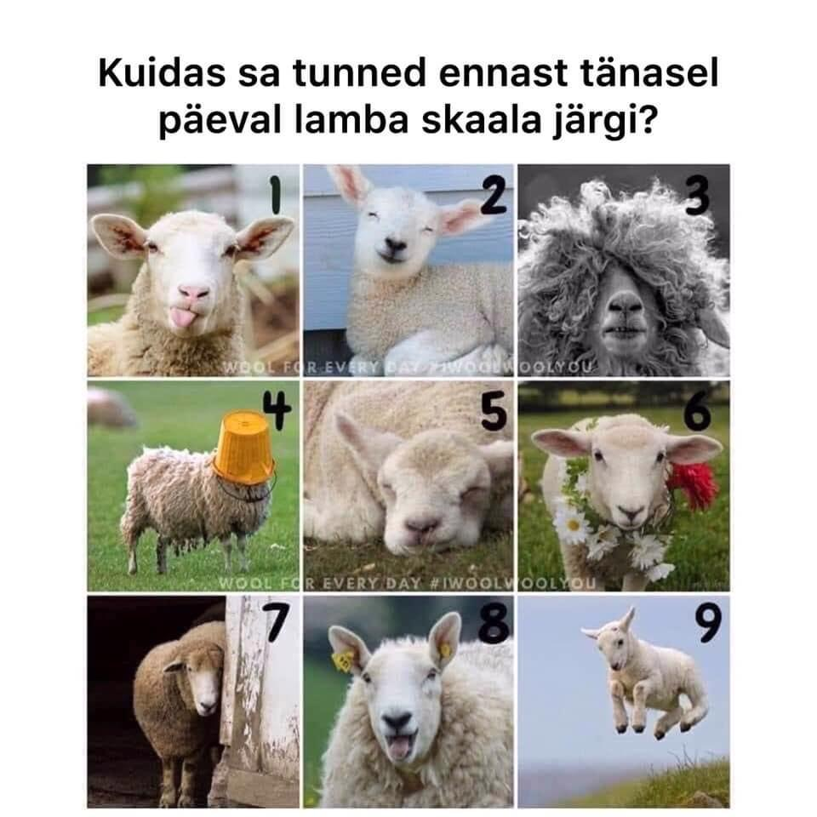

Saame tuttavaks
iseendaga täna!

Slide 4

Miks on oluline, et tööl vaimse tervise hoidmisega tegeletakse?
Notes:
VTst rääkimine ennetab nt kaadri voolavust, tööõnnetusi, haiguslehetdel viibimise aega, kliendikogemust, kaasatus ja moraal

Slide 5
Vaimset tervist väärtustav organisatsioonikultuur =
jätkusuutlik organisatsioonikultuur.

Slide 6

Turvaline ja tervislik töökoht = kõigi töötavate inimeste õigus
Tervislik töökeskkond toetab vaimset tervist: elatis, enesekindlus, eneseteostus, saavutustunne, toetavad suhted ja kogukonda kuulumine, loob ellu struktuuri ja toetavaid rutiine.
Turvaline ja tervislik töökoht on selline, kus töötajad ja juhid teevad koostööd pidevaks parenduseks, et kaitsta ja edendada töötajate tervist, turvalisust ja heaolu ning töökeskkonna jätkusuutlikkust.
(Maailma Terviseorganisatsioon)

Slide 7

Töökeskkond kui üks olulisim keskkond pika eluperioodi jooksul.
Võimalikke variante selle rolliks:
- väljund eneseteostuseks
- suur stressiallikas
uue info saamise ja hoiakute kujunemise koht
kuuluvustunde allikas
- võimalus vaimse tervise murede (süvenemise) ennetamiseks tööealiste inimeste seas
Igal juhul, vaimse tervise seisund mõjutab töö produktiivsust;
tööandjal ja kolleegidel jällegi oluline võimalus tervist toetada
Notes:
Selleks, et töökeskkonnas vaimset tervist toetada, tuleb muuhulgas sellest töökohas ka rääkida. Selleks on hea, et see rääkimine ei teeks liiga. Sageli toob aga rääkimine esile selle, kuidas meie ühiskonnas nende teemadega kipuvad hoiakud olema

Slide 8
Kui vaimne tervis töökeskkonnas on hoitud:
Tervemad töötajad, parem stressitaluvus.
Rahulolevamad ja püsivamad töötajad.
Produktiivsemad töötajad, produktiivsem organisatsioon, rahulolevamad kliendid.
Töötajad panustavad aktiivsemalt tööprotsesside ja kultuuri kujundamisesse, nõrgemad kohad tulevad kiiremini välja.
Vaimse tervise hoidmine on maj. mõistlikum kui tagajärgedega tegelemine (iga investeeritud 1 eur võib tuua tagasi kuni 9 eur).
(Wu jt, 2021)
Notes:
Selleks, et töökeskkonnas vaimset tervist toetada, tuleb muuhulgas sellest töökohas ka rääkida. Selleks on hea, et see rääkimine ei teeks liiga. Sageli toob aga rääkimine esile selle, kuidas meie ühiskonnas nende teemadega kipuvad hoiakud olema

Slide 9
Mida arvavad töötajad?
Töötajad väärtustavad rohkem tervislikku ja jätkusuutlikku organisatsioonikultuuri kui eneseabi ja individuaalse vaimse tervise nõustamise võimalusi (1500 USA töötajat, MindShare partners 2023).
2025 a. moodustab gen Z (sündinud 1997-2012) 25% tööjõust. Kõige mitmekesisem generatsioon siiani (MindShare partners 2024)
Lugemissoovitus: https://hbr.org/2024/06/how-carewashing-alienates-employees
Notes:
Positiivne ja negatiivne vaimne tervis: https://www.terviseinfo.ee/et/valdkonnad/vaimne-tervis
Negatiivne vaimne tervis kätkeb endas psüühikahäireid, vaimse tervise probleeme ja nende sümptomeid. Psüühikahäireid on võimalik diagnoosida, kuid vaimse tervise probleemid võivad esineda ka siis, kui tõsisema psüühikahäire diagnoosimiseks ei ole alust. Tavaliselt on sel puhul tegu negatiivse stressi tagajärgedega, mis võivad aja jooksul kuhjuda ja süveneda, olles nii riskiteguriks psüühikahäire kujunemisele.
Positiivne vaimne tervis ehk vaimne heaolu on vahend, mis on vajalik üldise heaolu saavutamiseks, kuna aitab suhestuda ja kohaneda ümbritseva keskkonnaga, seda tajuda, mõista ja tõlgendada ning vajadusel muuta. See võimaldab kogeda elu tähenduslikuna ja olla loominguline ning produktiivne ühiskonnaliige.
Positive and negative mental health across the lifespan: A cross-cultural comparison
https://www.elsevier.es/en-revista-international-journal-clinical-health-psychology-355-articulo-positive-negative-mental-health-across-S1697260017300388

Slide 10
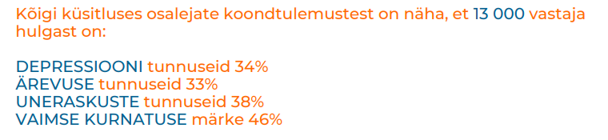
Mida kogevad töötajad? Peaasi.ee Emotsionaalse enesetunde testimine kevad 2024
Notes:
Positiivne ja negatiivne vaimne tervis: https://www.terviseinfo.ee/et/valdkonnad/vaimne-tervis
Negatiivne vaimne tervis kätkeb endas psüühikahäireid, vaimse tervise probleeme ja nende sümptomeid. Psüühikahäireid on võimalik diagnoosida, kuid vaimse tervise probleemid võivad esineda ka siis, kui tõsisema psüühikahäire diagnoosimiseks ei ole alust. Tavaliselt on sel puhul tegu negatiivse stressi tagajärgedega, mis võivad aja jooksul kuhjuda ja süveneda, olles nii riskiteguriks psüühikahäire kujunemisele.
Positiivne vaimne tervis ehk vaimne heaolu on vahend, mis on vajalik üldise heaolu saavutamiseks, kuna aitab suhestuda ja kohaneda ümbritseva keskkonnaga, seda tajuda, mõista ja tõlgendada ning vajadusel muuta. See võimaldab kogeda elu tähenduslikuna ja olla loominguline ning produktiivne ühiskonnaliige.
Positive and negative mental health across the lifespan: A cross-cultural comparison
https://www.elsevier.es/en-revista-international-journal-clinical-health-psychology-355-articulo-positive-negative-mental-health-across-S1697260017300388

Slide 11
MILLINE ON
VAIMSET TERVIST VÄÄRTUSTAV ORGANISATSIOONIKULTUUR?
Kas meie organisatsioon toetab, et
inimene saaks realiseerida oma võimeid,
tuleks toime igapäevaelu pingetega,
suudaks töötada tootlikult ja tulemusrikkalt,
oleks võimeline andma oma panuse ühiskonna heaks.
leiaks tuge, mõistmist, praktilist abi vaimse tervise probleemide korral.
VÄÄRTUSTAME, MIDA MEIE TÖÖTAJAD MÕTLEVAD,
TUNNEVAD, KUIDAS ELUGA TOIME TULEVAD.
Notes:
Positiivne ja negatiivne vaimne tervis: https://www.terviseinfo.ee/et/valdkonnad/vaimne-tervis
Negatiivne vaimne tervis kätkeb endas psüühikahäireid, vaimse tervise probleeme ja nende sümptomeid. Psüühikahäireid on võimalik diagnoosida, kuid vaimse tervise probleemid võivad esineda ka siis, kui tõsisema psüühikahäire diagnoosimiseks ei ole alust. Tavaliselt on sel puhul tegu negatiivse stressi tagajärgedega, mis võivad aja jooksul kuhjuda ja süveneda, olles nii riskiteguriks psüühikahäire kujunemisele.
Positiivne vaimne tervis ehk vaimne heaolu on vahend, mis on vajalik üldise heaolu saavutamiseks, kuna aitab suhestuda ja kohaneda ümbritseva keskkonnaga, seda tajuda, mõista ja tõlgendada ning vajadusel muuta. See võimaldab kogeda elu tähenduslikuna ja olla loominguline ning produktiivne ühiskonnaliige.
Positive and negative mental health across the lifespan: A cross-cultural comparison
https://www.elsevier.es/en-revista-international-journal-clinical-health-psychology-355-articulo-positive-negative-mental-health-across-S1697260017300388

Slide 12
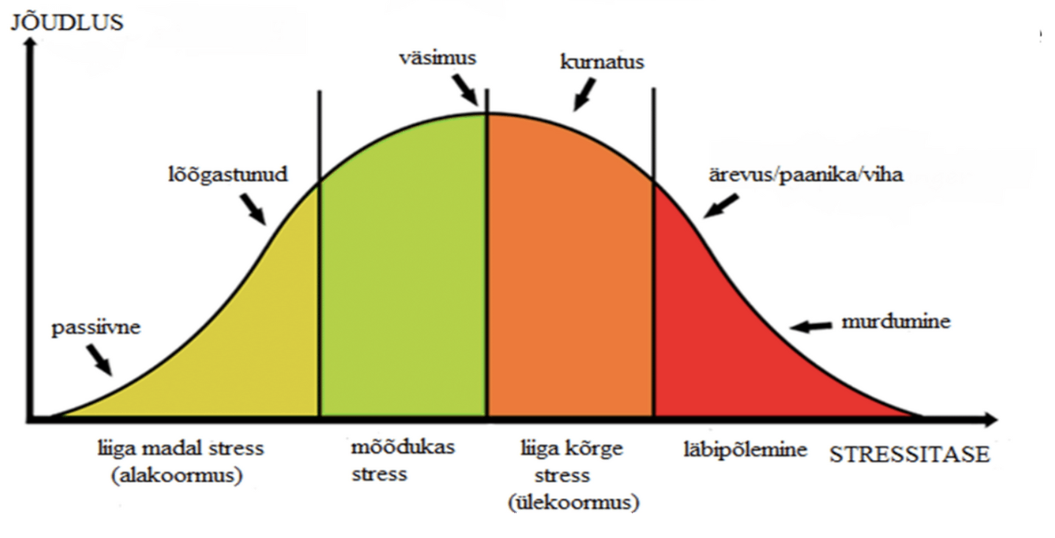
STRESS, ÄREVUS, DEPRESSIOON, LÄBIPÕLEMINE
Notes:
Oranži ja punasesse tsooni sattumist vältida, eriti pikaajaliselt.
Roheline tsoon on jõudluse kohe pealt muidugi hea, aga kaua ei jaksa seal olla.
Kui kaua saab kütet täistuuridel panna?
Ühest vastust pole: baasvajaduste eest hoolitsemine, geneetilised soodumused, olulised elusündmused jne.
Kuhjuv stress vs igapäevane stress, mis saab päeva lõpus leevendust.
Kui stress kuhjub ega saa leevendust:
Vaimse tervise haavatavus
Füüsilise tervise haavatavus
Efektiivsus ja ressursside kasutamise oskus halveneb
Eneseusk väheneb
Läbipõlemise oht

Slide 13
STRESS, ÄREVUS,
DEPRESSIOON, LÄBIPÕLEMINE?
Stress – igapäevane, hallatav, maandatav, eluks vajalik;
Ärevus – loomulik tunne ohu, muutuse olukorras;
Pikaajaline maandamata stress ->
Pikaajaline liigne ärevus -> ärevushäire (diagnoositav VT spetsialisti poolt)
Depressioon – pikaajaline meeleolu, energiataseme, toimetuleku langus (diagnoositav VT spetsialisti poolt);
Läbipõlemine – võivad kaasneda kõik eelnimetatud (diagnoositav VT spetsialisti poolt).
Notes:
Viide märkamisele…

Slide 14
Läbipõlemise riskifaktorid: töökeskkonnast lähtuvad
Ebaõiglane kohtlemine – töötaja poolt tajutud (nt eelarvamused, hinnangud, teiste eelistamine, ebaõiglane palk, kiusamine vm väärkohtlemine);
Liiga suur töökoormus;
Ebaselgus rollides, eesmärkides ja mis on oodatavad tulemused;
Toe, info ja suhtluse puudumine juhi poolt;
Ebaratsionaalne ajasurve.
(Ahola jt, 2017; Gallup, 2018)
Notes:
Frustratsioon karjäärist ja läbipõlemine tüüpiline keset karjääri. (Herman et al, 2020)
Teatud piirini võib tööalane pinge olla motiveeriv, kuid olukord läheb ohtlikumaks, kui pinge on tajutavalt väga tugev, pikaajaline ning ressursse toimetulekuks vähe.

Slide 15

Inimese tasand:
Enese märkamine ja juhtimine
+
Panustamine keskkonna loomisesse
Organisatsiooni tasand:
Vastutus keskkonna loomise eest
+
Juhtide eeskuju
Notes:
See on personalijuhi roll viia töötajatelt sisendit juhile!

Slide 16
8 elementi, mis aitavad luua vaimset tervist väärtustavat kultuuri #1
1. Selgus (rollide, eesmärkide, ootuste, info, suhtluse osas).
2. Paindlikkus, vabadus ja vastutus (tööülesannete täitmise vormi ja viisi osas näiteks).
3. Igapäevased protsessid (mõistlik töökoormus, turvaline ja sobiv töökeskkond, suhtlemise kokkulepped, info liikumine jm).
4. Juhid kui eeskujud vaimse tervise hoidmisel, usalduslik ja toetav suhe juhiga

Slide 17
8 elementi, mis aitavad luua vaimset tervist väärtustavat kultuuri #2
5. Kuulumine, enda ja organisatsiooni väärtuste sobivuse ning enda töö väärtuse tajumine.
6. Avatud õhkkond, psühholoogiline turvalisus (mittehinnangulisus, märkamine, toetamine).
7. Kaasamine, tagasiside ja tunnustamine (inimese tahavad tunda end märgatuna, kuulatuna ja mõistetuna).
8. Inimeste vaimse tervise ja arengu toetamine on järjepidev, süsteemne ja sisuline.

Slide 18
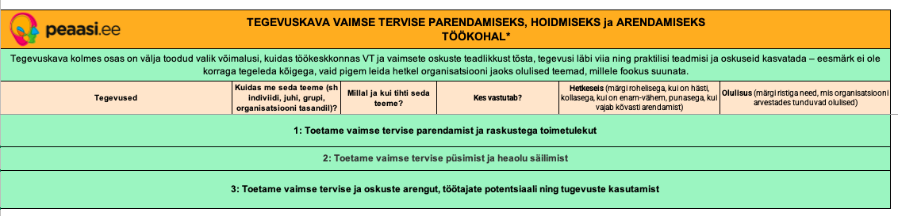
peaasi.ee/vaimse-tervise-tegevuskava/

Slide 19
Kasulikke linke edasi uurimiseks
https://peaasi.ee/vaimse-tervise-tegevuskava/
https://peaasi.ee/kuidas-raakida-kolleegiga-vaimsest-tervisest/
https://peaasi.ee/arevushaired-tookohal/
https://peaasi.ee/depressioon-tookohal/
Notes:
Vestlused hõõguva töökaaslasega
Märkamise ja hoolimise märkamine -> toetav vestlus / enda piire kehtestav vestlus
Murest märku andmine juhile, et saaks pakkuda tuge nii läbipõlevale kolleegile kui sellele, kelle töökeskkond on sellest mõjutatud
Ja alati võimalus ka lihtsalt kolleegide puhul saata lihtsalt häid sõnu – selliseid, millele pole külge poogitud ühtki palvet :D Leida viise, mille eest neid tunnustada, ja vahel kasvõi välja öelda, et sa ei pea sellele sõnumile midagi vastama, tahtsin lihtsalt su suunas hoolimist saata ☺ Või jagada õunakooki või lihtsalt inimlikku või praktilist tuge.

Slide 20
Oluliste sammude näiteid teistelt organisatsioonidelt
Vaimse tervise esmaabi koolituse korraldamine, vaimse tervise saadikute tegevuse soodustamine;
Organisatsioonisisese ja piirkondliku vaimse tervise teekonna kaardistamine (kust alustada, kelle poole pöörduda, mis on ressursid, abivõimalused (tasuta, tasulised))
Notes:
Vestlused hõõguva töökaaslasega
Märkamise ja hoolimise märkamine -> toetav vestlus / enda piire kehtestav vestlus
Murest märku andmine juhile, et saaks pakkuda tuge nii läbipõlevale kolleegile kui sellele, kelle töökeskkond on sellest mõjutatud
Ja alati võimalus ka lihtsalt kolleegide puhul saata lihtsalt häid sõnu – selliseid, millele pole külge poogitud ühtki palvet :D Leida viise, mille eest neid tunnustada, ja vahel kasvõi välja öelda, et sa ei pea sellele sõnumile midagi vastama, tahtsin lihtsalt su suunas hoolimist saata ☺ Või jagada õunakooki või lihtsalt inimlikku või praktilist tuge.

Slide 21
Oluliste sammude näiteid teistelt organisatsioonidelt
Juhtide meelespea/checklist meeskonna vaimse tervise hoidmise põhisammudega. Näidisküsimusi:
“Olen loonud oma tiimis õhkkonna, kus kõik võivad ja tahavad oma arvamusi ja muresid jagada ilma, et neid naeruvääristataks või rünnataks.
“Meie tiimis on kõigil võimalik segamatult puhata, keegi ei pea endale ise asendajat kauplema või puhkuse ajal tööd tegema.
“Juhina võtan vastutuse probleemide lahendamise eest töötaja töölaual. Ma ei lase tekkida arusaamal, et juht ei tee niikuinii midagi, pole mõtet rääkida. “
“Kui olen ise puhkusel või haiguslehel, siis suunan kõik rakendused asendajale ja ei tegele tööga. Usaldan (ja ei sega) oma asendajat ja lepin kokku SOS-olukorrad, kui ühenduse võtmine on vältimatu. “
Notes:
Vestlused hõõguva töökaaslasega
Märkamise ja hoolimise märkamine -> toetav vestlus / enda piire kehtestav vestlus
Murest märku andmine juhile, et saaks pakkuda tuge nii läbipõlevale kolleegile kui sellele, kelle töökeskkond on sellest mõjutatud
Ja alati võimalus ka lihtsalt kolleegide puhul saata lihtsalt häid sõnu – selliseid, millele pole külge poogitud ühtki palvet :D Leida viise, mille eest neid tunnustada, ja vahel kasvõi välja öelda, et sa ei pea sellele sõnumile midagi vastama, tahtsin lihtsalt su suunas hoolimist saata ☺ Või jagada õunakooki või lihtsalt inimlikku või praktilist tuge.

Slide 22
Oluline meeles pidada!
Vaimset tervist toetavate võimaluste, juhiste, suuniste, põhimõtete kommunikatsioon ALGAB sellel hetkel, kui enda poolt info välja saadan.
KUIDAS inimesed selle info vastu võtavad?
KAS seda võimalust/materjali kasutatakse?
MIDA oleks vaja, et olemasolevad võimalused leiaksid praktilist kasutust ja kasu?
MIDA töötajad veel vajavad vaimset tervist toetamiseks jätkusuutlikkus töökeskkonnas?
MIDA juhid vajavad, et iseennast ja töötajaid toetada?
Notes:
Vestlused hõõguva töökaaslasega
Märkamise ja hoolimise märkamine -> toetav vestlus / enda piire kehtestav vestlus
Murest märku andmine juhile, et saaks pakkuda tuge nii läbipõlevale kolleegile kui sellele, kelle töökeskkond on sellest mõjutatud
Ja alati võimalus ka lihtsalt kolleegide puhul saata lihtsalt häid sõnu – selliseid, millele pole külge poogitud ühtki palvet :D Leida viise, mille eest neid tunnustada, ja vahel kasvõi välja öelda, et sa ei pea sellele sõnumile midagi vastama, tahtsin lihtsalt su suunas hoolimist saata ☺ Või jagada õunakooki või lihtsalt inimlikku või praktilist tuge.

Slide 23
Praktiline harjutus: JD-R mudel
Job demands and resources
Töökoha nõudmiste ja ressursside praktiline tööriist
Nõudmised on mittetoetavad tegurid (nt suur töökoormus, vähene info liikumine, asendussüsteemi puudumine, suhtlemisprobleemid kolleegide vahel)
Ressurssid on toetavad tegurid (aitavad kaasa eesmärkide saavutamisele, vähendavad mittetoetavaid tegureid nt toetav juht, piisavalt autonoomsust, selged eesmärgid)
(Demerouti jt, 2001; Tummers ja Bakker, 2021)

Slide 24
Nõudmiste ja ressursside harjutus
Vaimset tervist aitab toetada, kui me vähendame nõudmiste mõju ja suurendame ressursse.
Kaardista töökoha nõudmised ehk mittetoetavad tegurid
Nt. Lühikesed tähtajad, segadus tuleviku osas, keerukad protsessid, pinged osakondade/kolleegide vahel, monotoonne töö, emotsionaalne haavatavus, ebaselged eesmärgid, madal töötasu jne).

Slide 25
Nõudmiste ja ressursside harjutus
2. Vali üks mittetoetav tegur, mida saad mõjutada ja kirja vähemalt 1 võimalus, mis võiks aidata seda paremuse poole muuta.

Slide 26
Nõudmiste ja ressursside harjutus
3. Kaardista töökoha ressursid ehk toetavad tegurid.
Nt. Toetav juht, toetavad kolleegid, regulaarne tagasiside andmine, paindlikkus töö tegemise aja ja koha osas, kasutusel on vaimse tervise hea tava, keskmisest kõrgemad palgad, ühiskondlikult väärtustatud valdkond jm.
4. Vali üks ressurss ja pane kirja vähemalt 1 viis, kuidas selle olemasolu toetada ja võimendada (negatiivsele keskendub aju automaatselt, positiivset peame ise võimendama).

Slide 27

Arutelu:
Milliseid võimalusi kasutame töötajate vaimse tervise toetamiseks? Mida saaksime veel teha?
Mis aitaks takistusi ületada?

Slide 28
Järgmised sammud teile
Plaanige kolleegidega aeg, millal kasutate JD-R harjutust, et stressitekitajate ja ressursside üle arutleda.
Tehke koos plaan, millised stressorid on kõige mõjusamad, kuidas neid maandada; millised ressursid on kõige olulisemad, kuidas neid fookuses hoida.

Slide 29

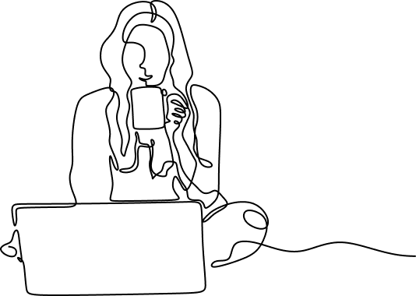
Aitäh osalemast ja hoolimast!
minna.sild@peaasi.ee

